Slide 1

АГУНП Аливердиев Шалбуз Факультет: Информационные технологии Группа: 680.22 Предмет: «Веб-системы и технологии»
Курсовая работа Тема: Разработка онлайн информационной системы для продуктовых магазинов

Slide 2
План
ВВЕДЕНИЕ
2.3 Верстка HTML страницы
1. ТЕОРЕТИЧЕСКАЯ ЧАСТЬ
1.1 Web-программирование
2.4 Использование стилей CSS
1.2 HTML
2.5 Добавление интерактивности с помощью JavaScript
1.3 Dynamic HTML
1.4.1 Каскадные таблицы стилей
3. РЕЗУЛЬТАТ
1.4.2 JavaScript
1.5 Bootstrap
1.6 Swiper.js
2. ПРАКТИЧЕСКАЯ ЧАСТЬ
2.1 Описание предметной области
2.2 Создание окружения для проекта
2025

Slide 3

ВВЕДЕНИЕ
Веб-технологии охватывают широкий спектр инструментов, языков программирования и платформ, применяемых для создания, публикации и поддержки веб-приложений. С течением времени, в ответ на растущую потребность в онлайн-сервисах, происходила активная эволюция этих технологий. Это привело к появлению большого количества языков, фреймворков, библиотек и систем управления базами данных.

Slide 4
ВВЕДЕНИЕ
Процесс разработки включает в себя следующие ключевые этапы:
1.Анализ требований | На первом этапе проводится сбор информации о будущей системе:
2.Проектирование и дизайн | На данном этапе разрабатывается структура сайта, создаются макеты
3.Реализация | Разработка веб-сайта осуществляется с использованием современных технологий: HTML и CSS для оформления, JavaScript — для добавления интерактивности.
4.Тестирование | Готовая система проходит всестороннюю проверку.

Slide 5
ТЕОРЕТИЧЕСКАЯ ЧАСТЬ
1.1 Web-программирование
Web-разработка представляет собой активно развивающееся направление программирования, основной задачей которого является создание интерактивных и динамичных интернет-приложений. Языки, используемые в веб-программировании, делятся на два ключевых типа: клиентские и серверные.
Клиентские языки выполняются непосредственно на стороне пользователя, чаще всего в его веб-браузере.
Серверные языки программирования, в отличие от клиентских, позволяют выполнять сложную логику обработки данных на стороне сервера.

Slide 6
HTML
HTML (HyperText Markup Language) — это стандартный язык разметки, предназначенный для создания и структурирования документов в интернете.
Назначение и функции HTML
HTML позволяет управлять отображением различных элементов на странице, включая:
Форматирование текста: изменение цвета, шрифта, размера, стиля (жирный, курсив и т. д.);
Выделение и структура: заголовки, абзацы, списки, цитаты, блоки и строки;
Гиперссылки: переходы между страницами и внутри одного документа;
Формы: интерфейсы для ввода данных пользователями;
Мультимедиа: встроенные изображения, видео, аудио и подключаемые внешние объекты;

Slide 7
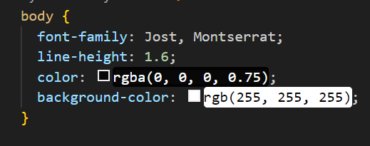
Каскадные таблицы стилей
Каскадные таблицы стилей (CSS, Cascading Style Sheets) представляют собой стандартный механизм, позволяющий описывать визуальное оформление элементов HTML‑страницы.
Правила CSS могут подключаться к странице несколькими способами:
1. Встроенные стили — атрибут style непосредственно в теге HTML.
2. Внутренние стили — блок <style>…</style> внутри секции <head> документа.
3. Внешние таблицы стилей — отдельный .css файл, подключаемый через <link rel="stylesheet" href="styles.css">.

Slide 8
JavaScript
Этот объектно ориентированный встроенный скриптовый язык позволяет работать с элементами страницы через DOM и широко применяется для создания интерактивных веб приложений.
По соображениям безопасности JavaScript не имеет прямого доступа к файловой системе, потокам ввода вывода или сетевым интерфейсам, а также не может обращаться к содержимому других страниц. Встраивается он через тег <script> — например,
<script type="text/javascript">alert('Hello, World!');</script>
— или подключается из внешнего файла: <script type="text/javascript" src="script.js"></script>.

Slide 9
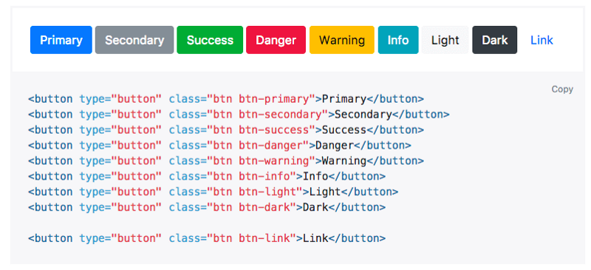
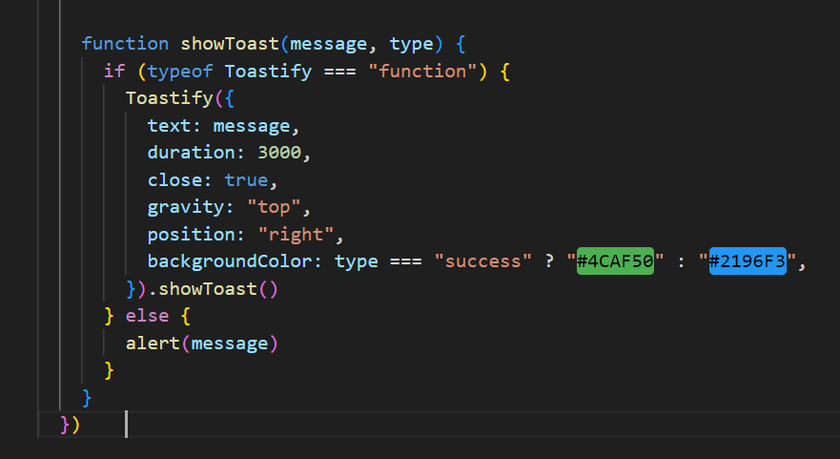
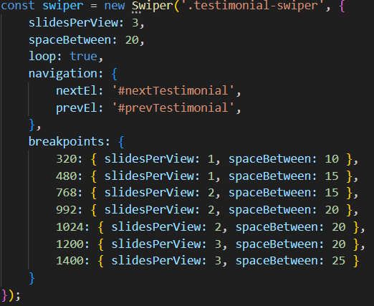
Bootstrap
Toastify.js
Swiper.js
Bootstrap — это бесплатный и открытый фреймворк на основе HTML, CSS и JavaScript, призванный ускорить создание адаптивных веб страниц и приложений.
Toastify JS — это лёгкая и удобная JavaScript-библиотека для отображения ненавязчивых уведомлений (toast-сообщений) на веб-странице.
Swiper.js — это лёгкая и гибкая JavaScript библиотека для создания современного, отзывчивого (responsive) слайдера на веб странице.

Slide 10
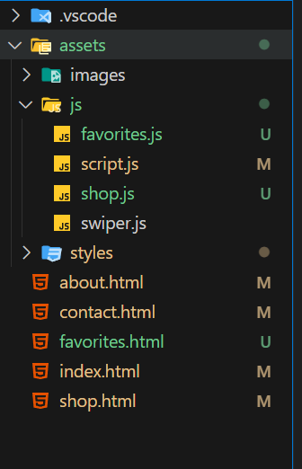
Создание окружения и описание предметной области
ПРАКТИЧЕСКАЯ ЧАСТЬ
Среда разработки: Visual Studio Code Создана папка проекта "kursovaya", где хранятся все файлы сайта.
Структура сайта: Сайт состоит из 5 страниц, включая главную — index.html. Остальные страницы созданы по аналогии и названы согласно своему назначению (см. Рис.1).
Архитектура сайта: Включает чёткую структуру представления информации и удобную навигацию для пользователей.
Структура проекта: Все файлы разделены по папкам:— css/ для стилей— js/ для скриптов— img/ для изображений
Предметная область: Это конкретная сфера (например, кабельное и телевизионное обслуживание), которая анализируется и реализуется в рамках сайта.
(Рис.1.)

Slide 11

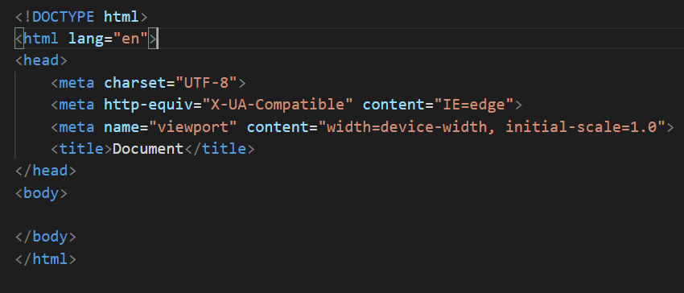
Верстка HTML страницы
Главная страница сайта играет роль первого впечатления пользователя о компании. Она включает в себя крупный рекламный слайдер, рассказывающий о преимуществах и акциях сервиса. Далее размещены секции с основными преимуществами компании, перечнем популярных товаров и видео-презентацией.
INDEX.HTML:
Открываем ранее созданный “index.html” и пишем стандартный HTML5 код (рис. 2).
(рис. 2).

Slide 12
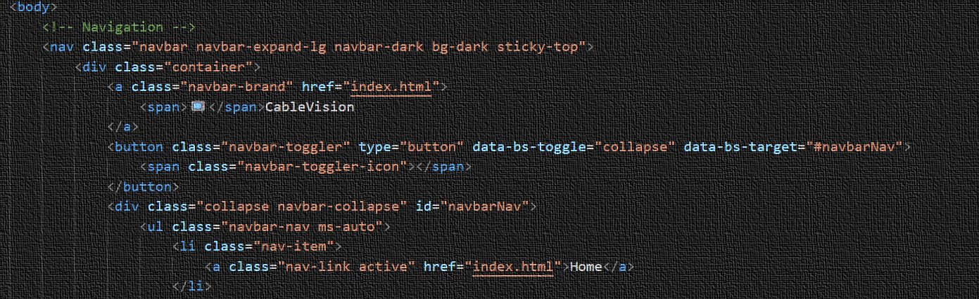
Верстка HTML страницы
Навигационная панель (<nav>) размещена в верхней части сайта и остаётся видимой при прокрутке страницы (sticky-top).Панель включает логотип компании, ссылки на основные разделы сайта и иконку корзины для покупок. Навбар построен с
использованием компонентов Bootstrap, что обеспечивает адаптивность на всех устройствах. Пользователь может легко переходить между страницами сайта без лишних кликов и перегрузки интерфейса.

Slide 13
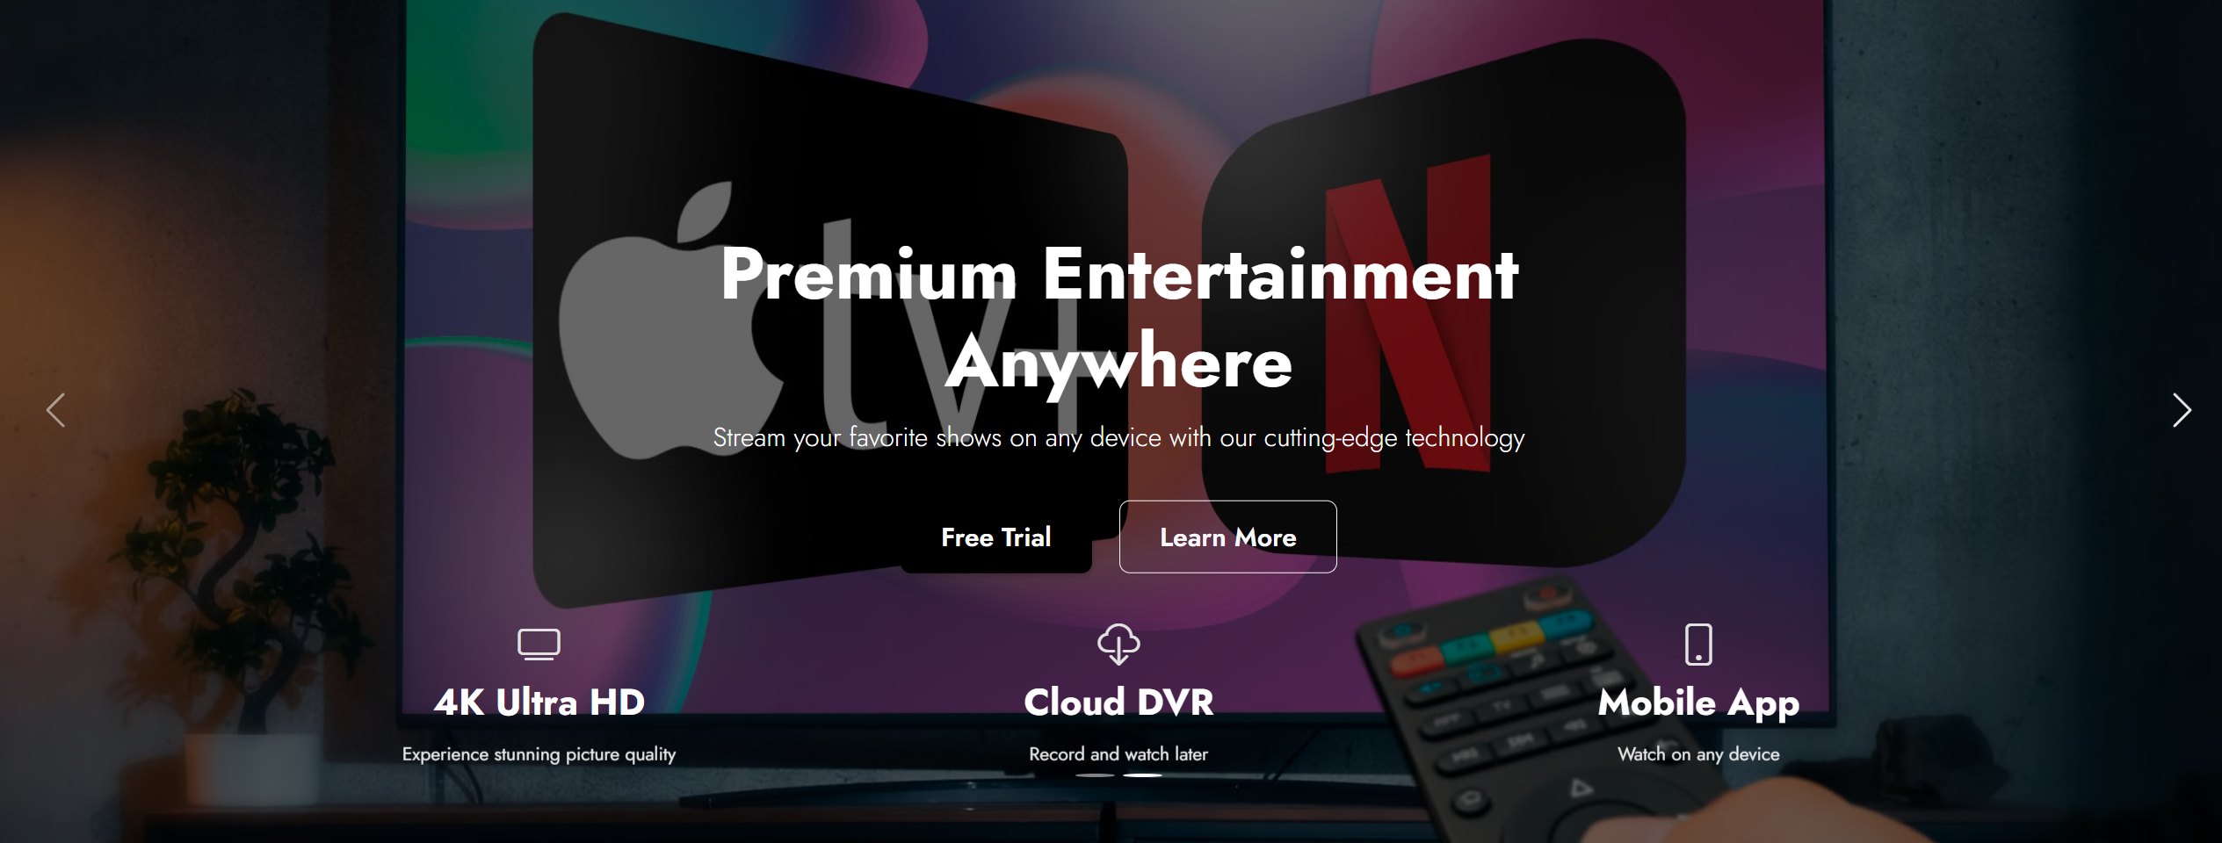
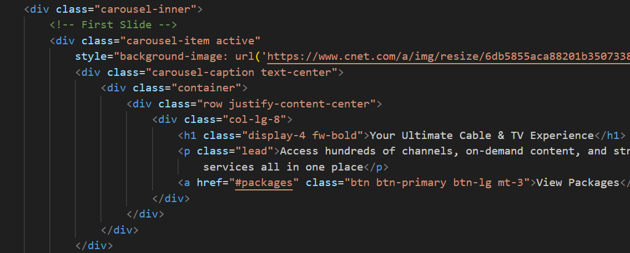
Верстка HTML страницы
В верхней части главной страницы расположен крупный слайдер-карусель, реализованный с помощью Bootstrap Carousel .Слайды переключаются автоматически и вручную, каждый слайд содержит фоновое изображение и рекламный текст. Управление осуществляется через стрелки навигации и точки-индикаторы.
С кодом можете ознакомиться на github https://github.com/shalbuzz/Kursovaya.git

Slide 14
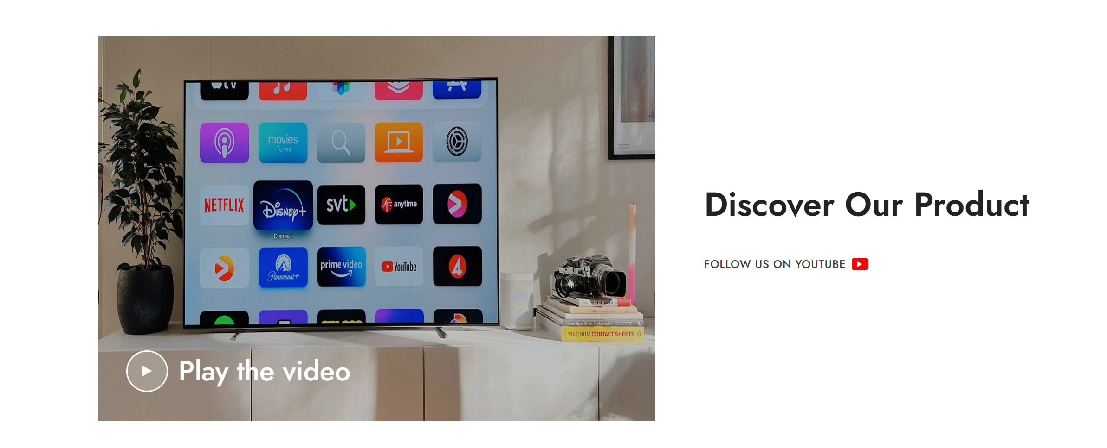
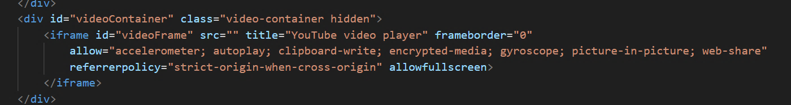
Верстка HTML страницы
Специальный медиаблок на главной странице включает встроенный YouTube-плеер.При нажатии на кнопку воспроизведения появляется модальное окно с видеороликом. Блок создан для визуальной демонстрации услуг компании и повышения доверия со стороны потенциальных клиентов.

Slide 15
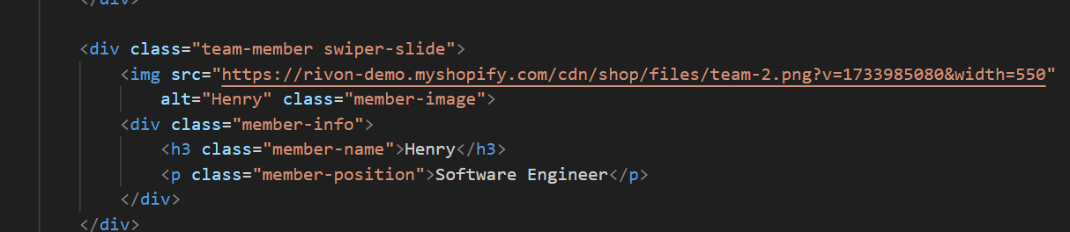
Верстка HTML страницы
Страница “О нас”:
Страница "О нас" содержит информацию о компании, её истории и ценностях.Верхняя часть оформлена в виде hero-секции с фоном и основным посланием. Далее следуют блоки с описанием опыта работы, целей компании и достижений. Важной частью страницы является блок "Наша команда", где представлены руководители компании с фотографиями и краткой информацией о них. Также там используется “Swiper.js”(Смотри Рис.3.).

Slide 16
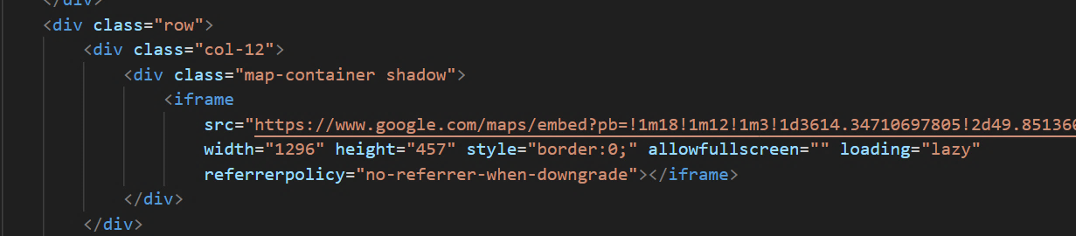
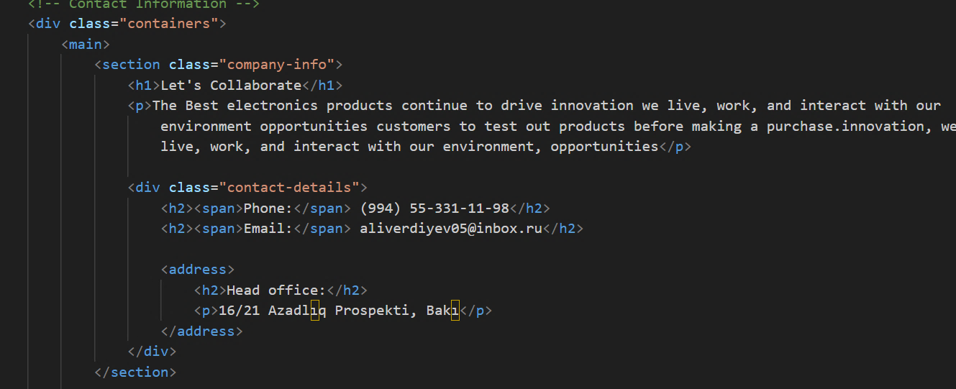
Верстка HTML страницы
Страница “Контакты”:
Страница "Контакты" предназначена для быстрой связи пользователя с компанией.
Она включает крупный заголовок, подзаголовок и карточки с основными способами связи: телефон, email и онлайн-чат.Также на странице размещена форма обратной связи, с помощью которой пользователь может отправить сообщение напрямую с сайта. Использование карты Google Maps позволяет показать физическое местоположение офиса, что повышает доверие клиентов.

Slide 17
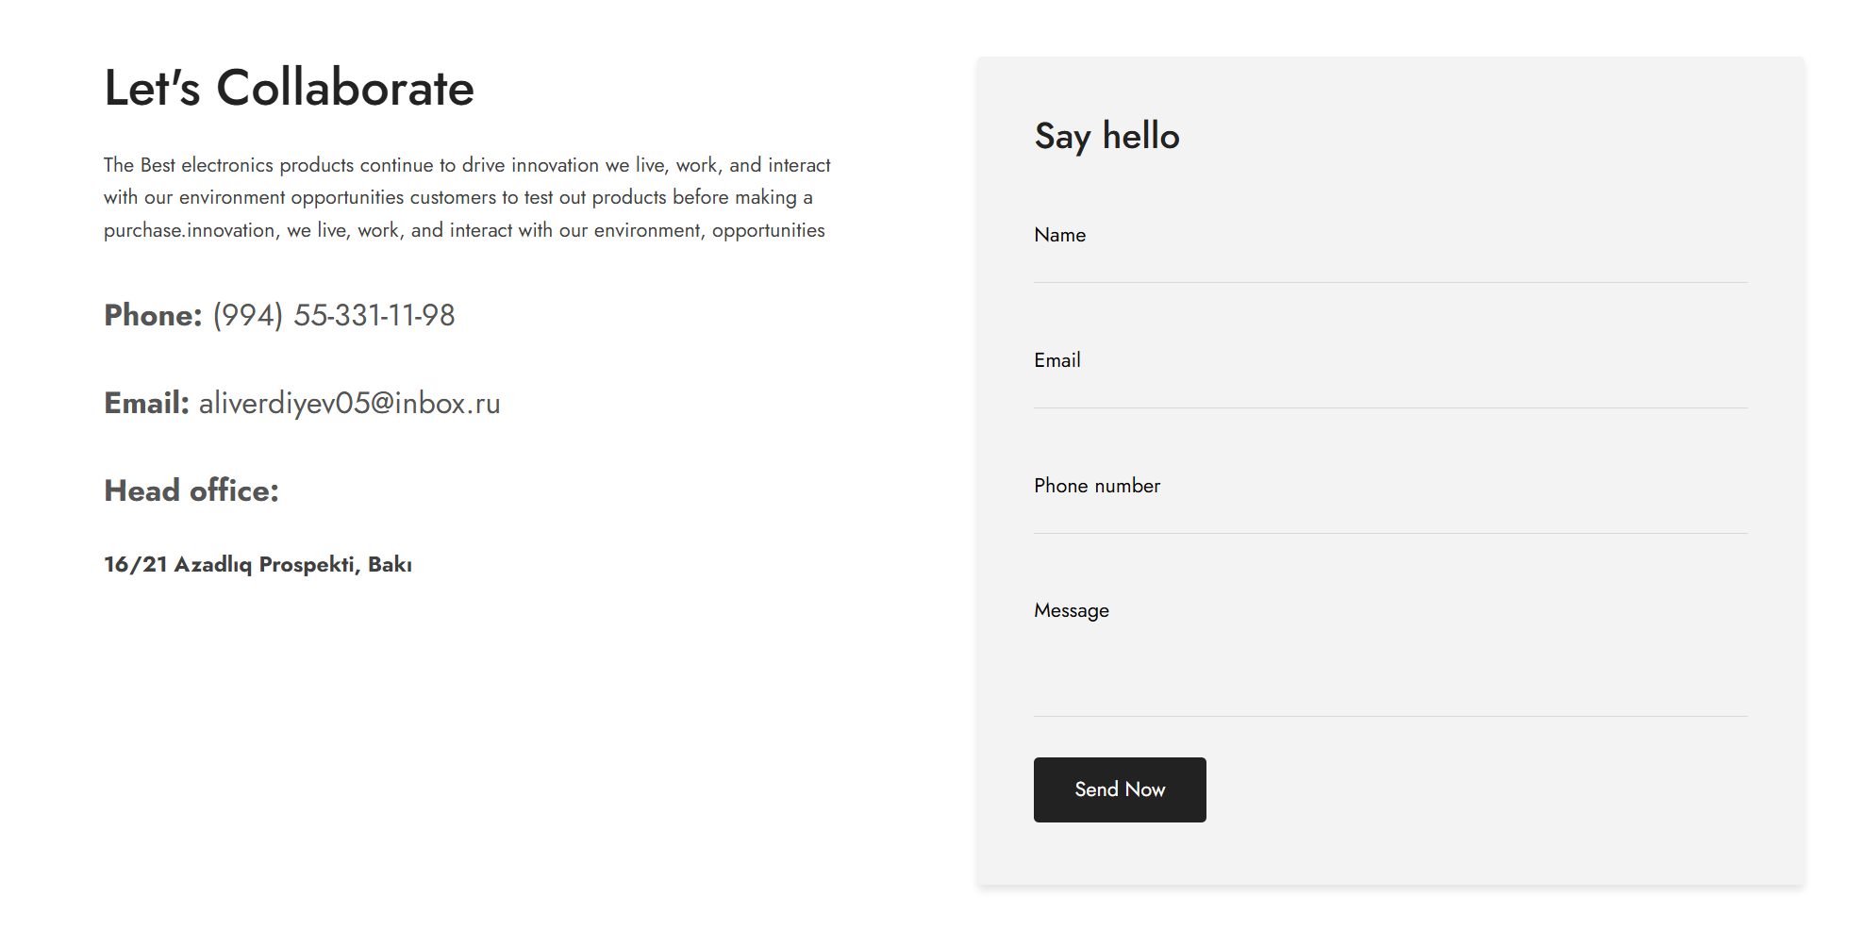
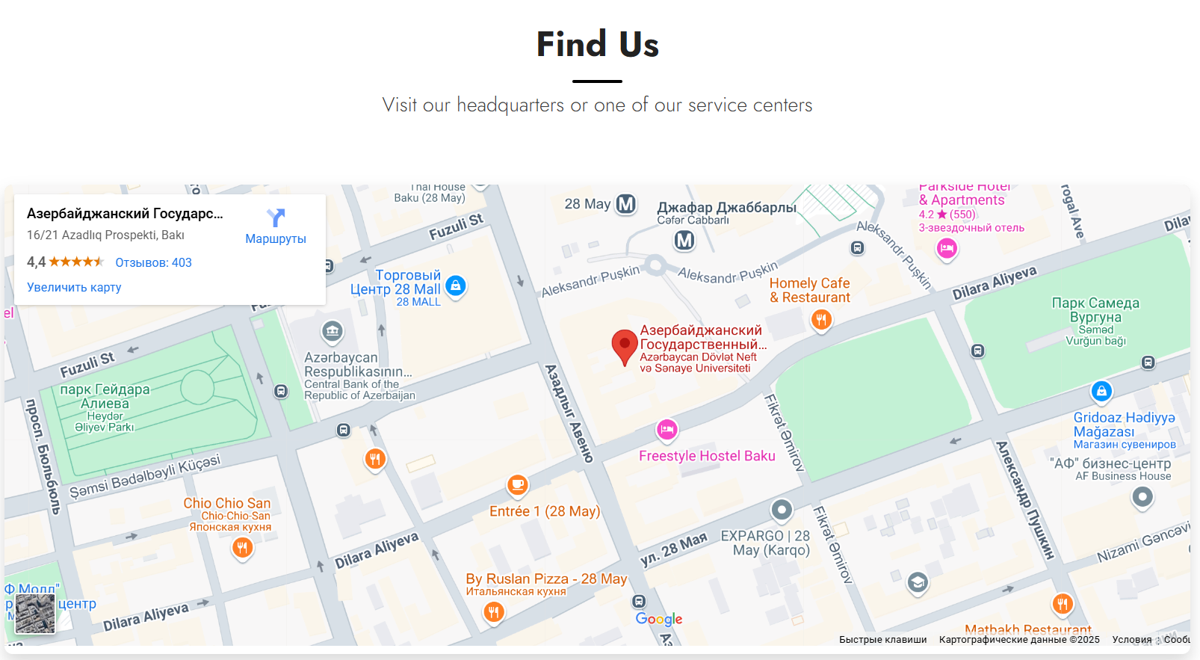
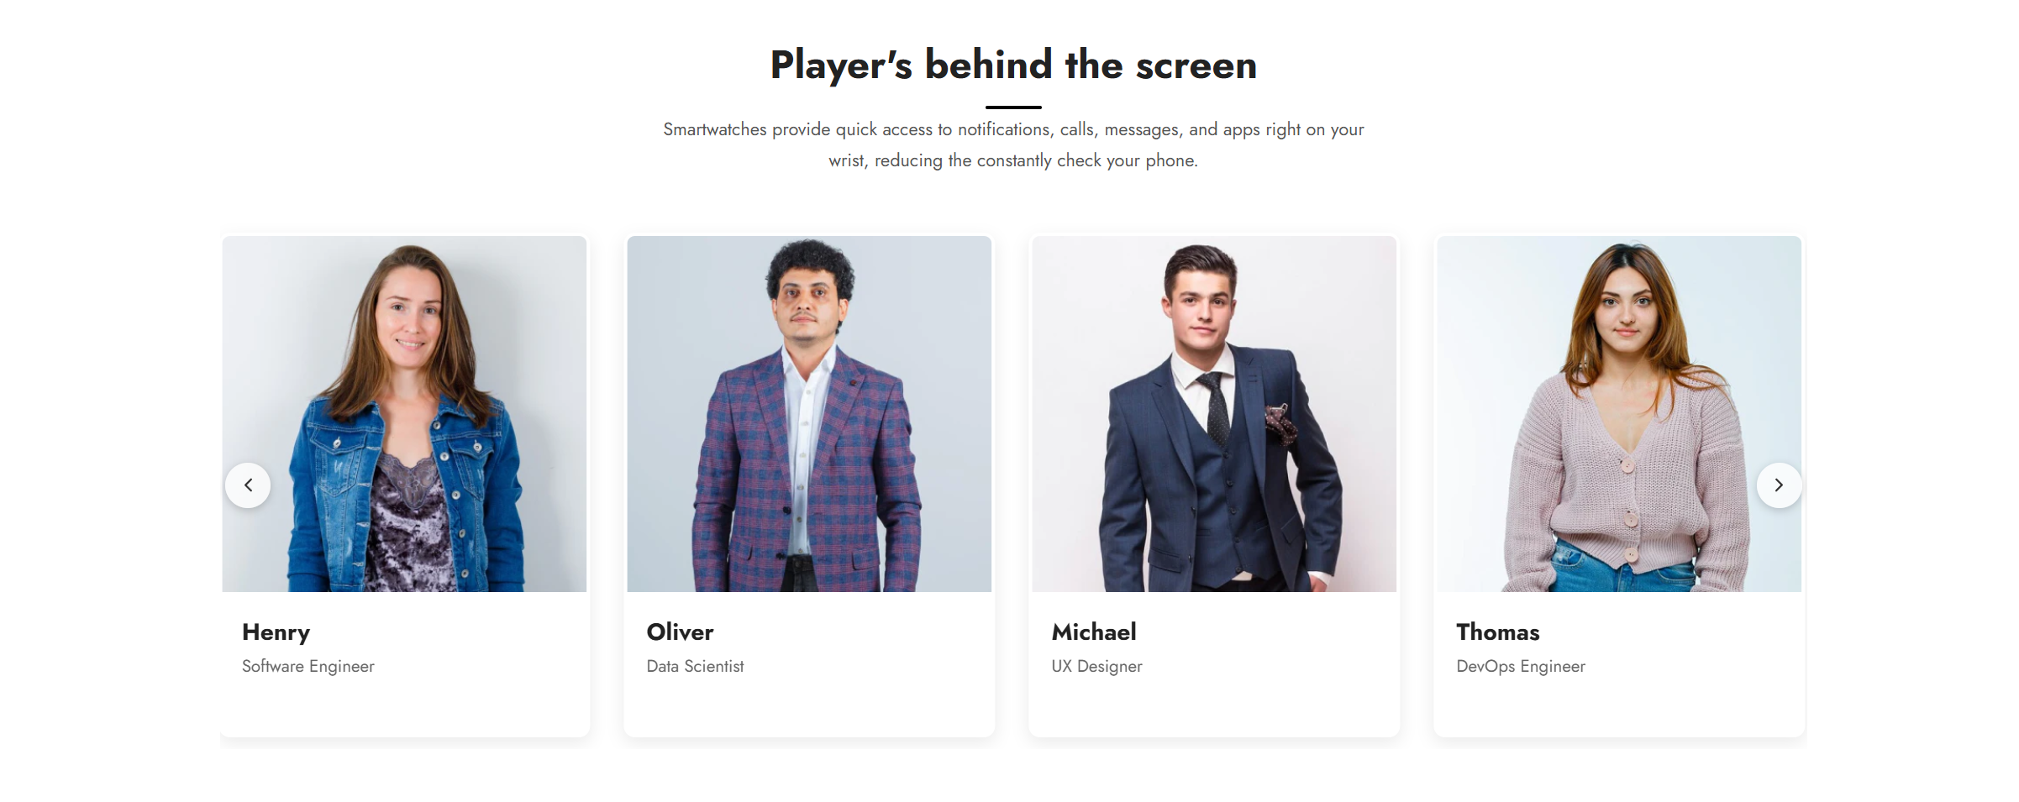
(Рис.4)
(Рис.5)
(Рис.3)

Slide 18
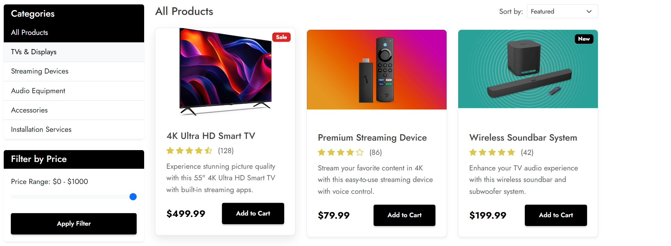
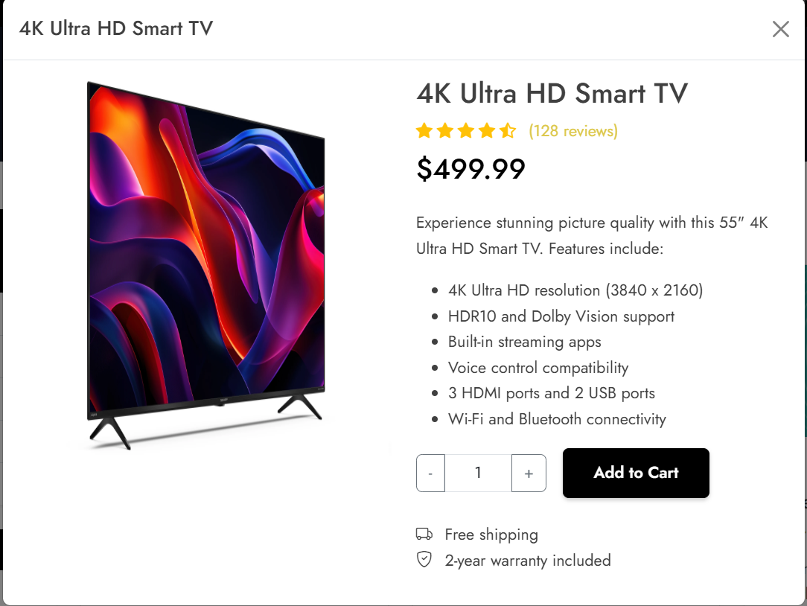
Верстка HTML страницы
Страница “Магазин”:
Страница "Магазин" представляет собой каталог товаров: телевизоров, приставок и аксессуаров.Пользователь может просматривать товары, искать их через поисковую строку и фильтровать по категориям и цене.Для каждого товара отображаются изображение, краткое описание, цена и рейтинг покупателей.

Slide 19
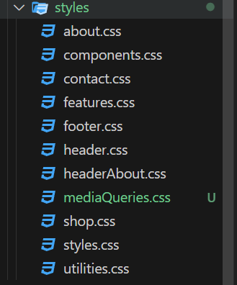
Использование CSS в проекте
Стили CSS в проекте разделены на несколько файлов для удобства работы и поддержки. Основной файл styles.css отвечает за базовую стилизацию сайта: шрифты, цвета, отступы, анимации. Дополнительные файлы (about.css, shop.css) подключаются только на нужных страницах. Использование отдельных файлов улучшает читаемость кода и ускоряет загрузку страниц.
С кодами для ‘css’ можете ознакомиться на github https://github.com/shalbuzz/Kursovaya.git

Slide 20
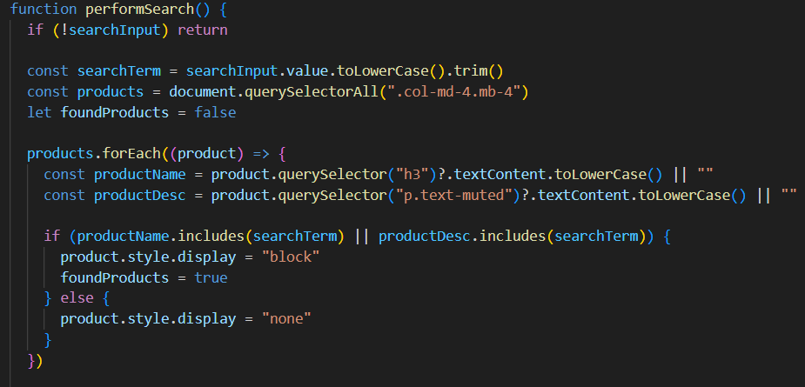
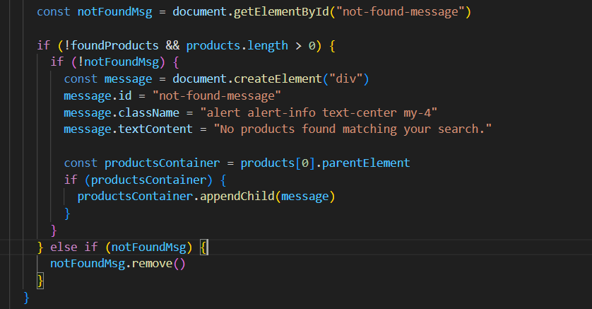
Использование JavaScript в проекте
JavaScript сыграл важную роль в оживлении проекта и повышении удобства
взаимодействия с пользователем.
Функционал поиска и фильтрации:
Рассмотрим самые важные части, где мы использовали функционал:
В разделе «Магазин» реализован удобный поиск по ключевым словам, упрощающий навигацию по товарам. Доступны фильтры по категориям (телевизоры, приставки и др.) и ценовому диапазону. Реализация выполнена на JavaScript.
С кодами для ‘js’ можете ознакомиться на github https://github.com/shalbuzz/Kursovaya.git

Slide 21
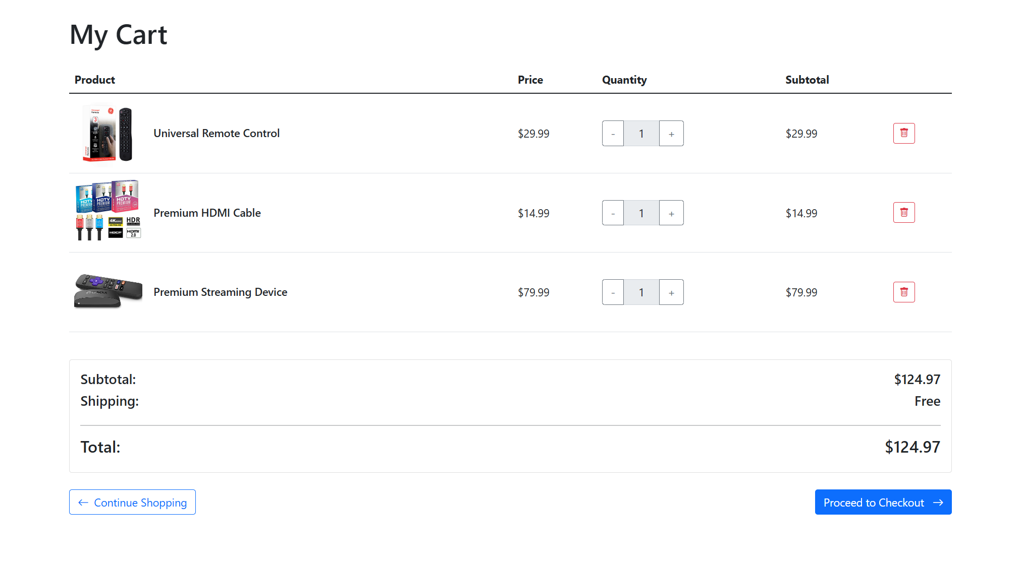

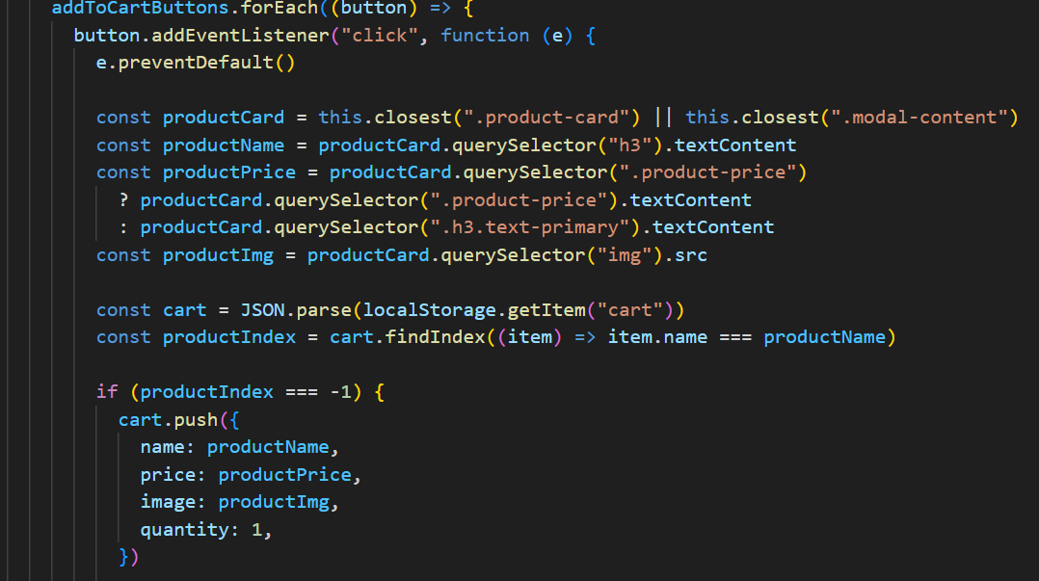


Использование JavaScript в проекте
После того как мы добавили функциональность для ‘shop.html’ с помощью ‘shop.js’, возникает вопрос вот мы добавляем при нажатии на ‘add-toCart’, сохраняет избранные товары в localstorage, с этим мы разобрались, но вот как визуализировать товары которые мы добавили, и тут мы переходим к тому что для чего нам была нужна 5-ая страница, чтобы показывать товары, добавлять, удалять, увеличивать количество и т.д.

Slide 22
РЕЗУЛЬТАТ
В ходе выполнения курсовой работы были изучены основные принципы разработки веб-сайтов, а также внедрены различные функциональные элементы:
1. Создана веб-страница с использованием HTML.
2. Стили были реализованы с помощью CSS.
3. Разработана адаптивная веб-страница с применением медиа-запросов.
4. Добавлена динамическая функциональность с помощью JavaScript для улучшения взаимодействия с пользователем.
В результате была разработана современная и функциональная веб-страница, которая соответствует требованиям заказчиков, удобна в использовании и отвечает актуальным тенденциям веб-дизайна.
Ссылка на веб-страницу: https://github.com/shalbuzz/Kursovaya.git

Slide 23
2025
ПРИЛОЖЕНИЯ
Репозиторий:
• https://github.com/shalbuzz/Kursovaya.git
Страница сайта на хостинге GitHub Pages:
• https://kursovaya-sigma.vercel.app/
ADNSU

Slide 24
СПАСИБО ЗА ВНИМАНИЕ !!
Если будут какие то вопросы?
aliverdiyev05@inbox.ru
+994 55 331 11 98
https://github.com/shalbuzz
ADNSU

